Slide 1
Acute respiratory distress syndrome in patiënts with cancer: the YELENNA prospective multinational observational cohort study
Journal club 13-10-2025
TESsa de vos

Slide 2
Introductie
ARDS bij oncologische patiënten heeft hoge mortaliteit op de IC en behandeling hiervoor is uitdagend
Over het algemeen is men terughoudend met opschalen naar ECMO als er minder gunstige lange termijn effecten worden verwacht maar aangezien er steeds betere behandelopties (SCT’s, CAR-T, immunotherapie etc.) komen voor de oncologische patiënten zou dit wellicht heroverwogen moeten worden.

Slide 3
Primaire doel van de studie
Kijken naar 90 dagen mortaliteit en gerelateerde risicofactoren, bij patiënten met hematologische of solide tumoren, die op de IC werden opgenomen met ARDS. En er werd gekeken naar de rol van venoveneuze ECMO binnen dit cohort.

Slide 4
Methode
YELENNA: Multinational, prospectieve observationele cohort studie uitgevoerd op 19 IC’s in 13 landen (Oostenrijk, Frankrijk, Canada, Duitsland, Engeland, Italië, Amerika, Tsjechië, België, Nederland, Noorwegen, Spanje en Ierland)
Patiënten geïncludeerd tussen 1 januari 2017 en 30 juni 2023

Slide 5
In- en exclusie criteria
Inclusie criteria
Exclusie criteria
>18 jaar
Maligniteit (actief of gediagnosticeerd in de laatste 5 jaar)
ARDS ongeacht de ernst (PaO2/FiO2 ≤300) met invasieve beademing
Zonder behandelbeperking
Recente intracraniële bloeding
Postoperatieve opname
Behandelbeperking in de zin van: niet-reanimeren of geen ECMO beleid

Slide 6
Methode
Prospectief, via gestandaardiseerd digitaal formulier, verzamelen van data over patiënten kenmerken, ziekte-ernst (SOFA-score), behandeling (ECMO, buikligging, etc.) en uitkomsten.
Behandeling/ beleid werd bepaald door dienstdoende artsen
Criteria voor het vaststellen van ARDS en oorzaken van ARDS werden bepaald aan de hand van criteria opgesteld door de Nine-I studiegroep

Slide 7
Uitkomstmaten
Primaire uitkomstmaat:
90-dagen mortaliteit, gemeten tot aan het laatste moment van follow-up
Secundaire uitkomstmaten:
Sterfte per type maligniteit en ARDS-oorzaak
Orgaanfalen (niet-respiratoir)
Gebruik van ondersteunende therapieën (ECMO, dialyse, vasopressie)
Risicofactoren voor 90-dagen mortaliteit (leeftijd, SOFA-score, co-morbiditeiten)
Notes:
(SOFA-score = Sequential Organ Failure Assessment = score om de Ernst van orgaanfalen te beoordelen gebaseerd op 6 orgaansystemen met een score van 0 (normaal) tot 4 (ernstig afwijkend). Je kijkt naar Ademhaling, stolling, leverfuncties, circulatie, zenuwstelsel en nieren)

Slide 8
Studiekenmerken
Doel minimaal 600 patiënten met mild/moderate ARDS te includeren
Verwachting was dat +/- 200 zouden verslechteren naar severe ARDS
Daarvan zouden dan ongeveer 20 patiënten ECMO krijgen

Slide 9
Statistische analyse
Bias reductie:
Propensity score (overlap weighting)
Vergelijking variabelen:
Categorische variabelen: χ²-test of Fisher’s exact test
Continue variabelen: Wilcoxon rank-sum test
Analyse mortaliteit
Cox-regressie model
Associatie ECMO – outcome:
Double adjustment strategy
Ristrictie (patiënten die >72 uur op de IC lagen)
Propensity score
Cox model
7 Sensitivity analyses
Frailty, ECOG, neutropenie, HSCT, onbekende oorzaak van ARDS, progressieve maligniteit en lactaat
NB: Statistische significantie bij P<0.05
Notes:
Bias reductie
Propensity score overlap weighting werd toegepast om de balans te creëren tussen ECMO- en niet-ECMO-patiënten, waarmee confounding zoveel mogelijk werd beperkt.
Vergelijking van variabelen
Categorische variabelen: χ²-test of Fisher’s exact test
Continue variabelen: Wilcoxon rank-sum test
Geen imputatie van missende data; slechts 3,5% missend.
Analyse van mortaliteit: Factoren die samenhangen met 90-dagen mortaliteit
Cox-regressiemodel (mixed-effects): Variabelen werden in het model opgenomen bij p < 0,2 en verwijderd bij p > 0,1.
Gecorrigeerd voor centrum-effect.
Onafhankelijke risicofactoren: hogere leeftijd, perifeer vaatlijden, ernstige ARDS, acuut nierfalen, en ICU-toelating als “trial”. → Lymfoom was geassocieerd met lagere mortaliteit.
Associatie ECMO – outcome (“double adjustment strategy”)
Restrictie: alleen patiënten die ≥ 72 u op de ICU overleefden (en ECMO gestart ≤ 72 u) om bias door vroege sterfte te vermijden.
Propensity score overlap weighting: balans creëren op basis van leeftijd, type maligniteit, centrumervaring met ECMO, en ARDS-ernst (PaO₂/FiO₂, PaCO₂).
Gewogen Cox-model: gecorrigeerd voor SOFA-score, trombocytenaantal, cardiovasculaire comorbiditeit en centrum-effect.
→ ECMO was niet geassocieerd met lagere 90-dagen mortaliteit (aHR 1.12; 95% BI 0.65–1.94; p = 0.69).
Sensitivity analyses
Zeven gevoeligheidsanalyses werden uitgevoerd waarin extra variabelen als frailty, ECOG, neutropenie, HSCT, onbekende oorzaak van ARDS, progressieve maligniteit en lactaat werden “geforceerd” in het model. → Geen verandering van resultaten.

Slide 10
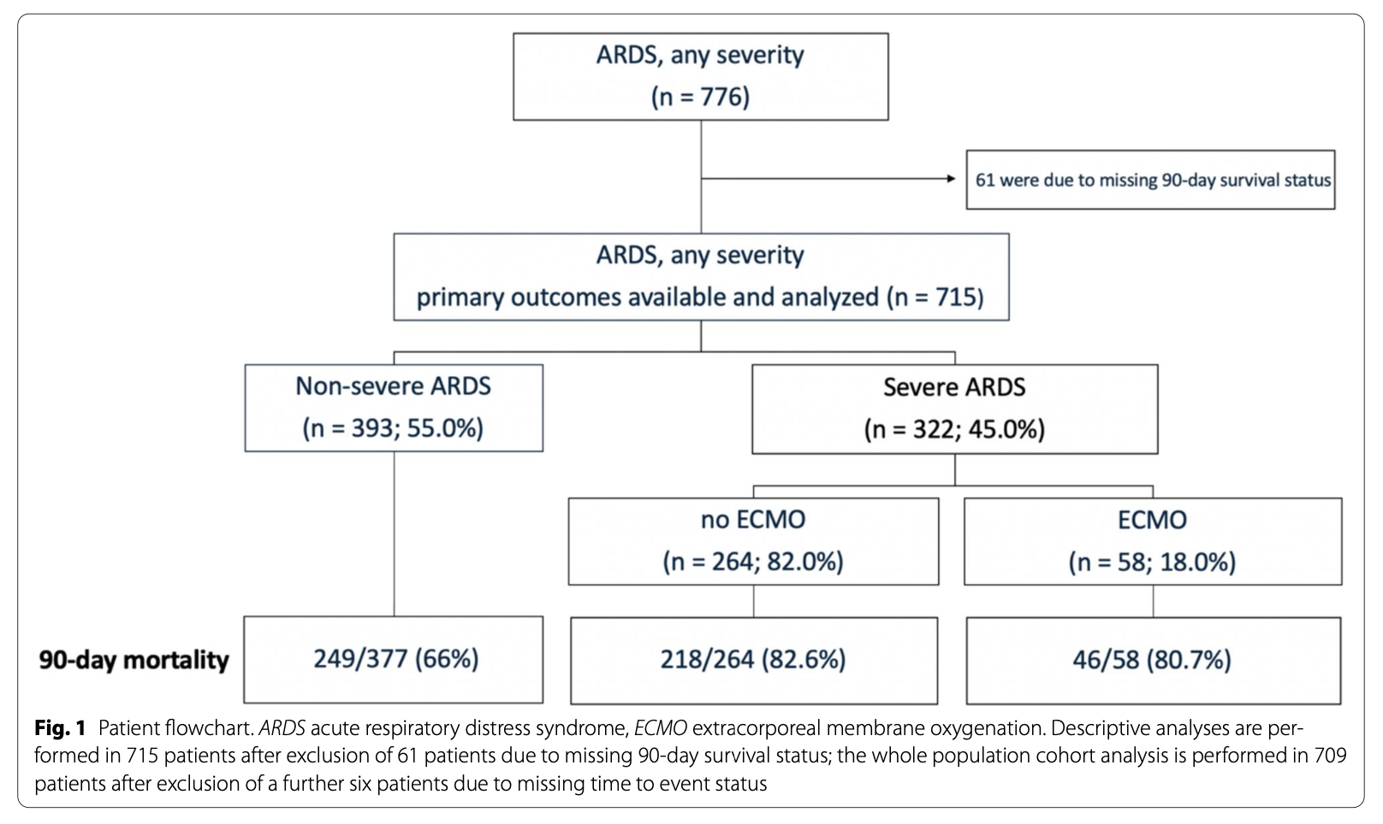
Resultaten

Slide 11
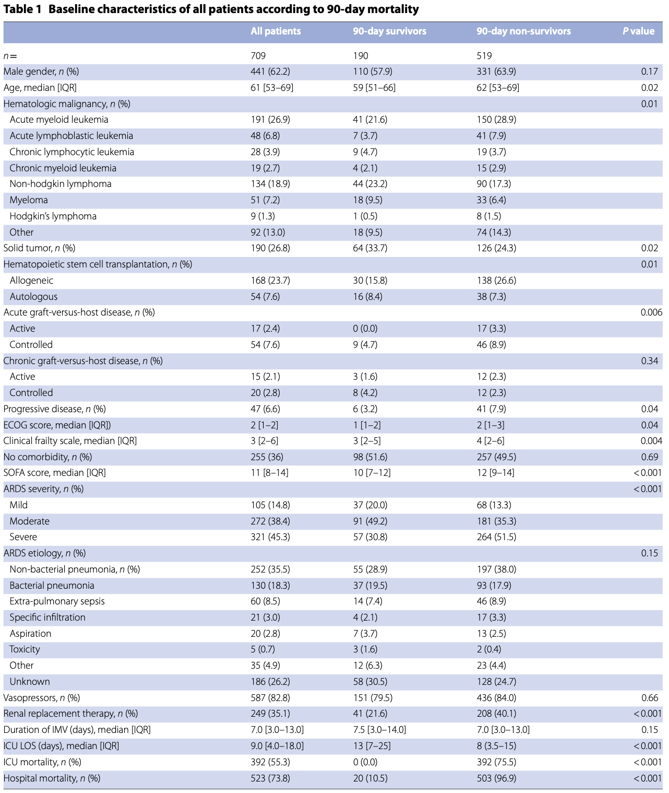

Slide 12
Resultaten
73% hematologische maligniteit, 27% solide tumor
15% mild, 39% matig, 46% ernstig ARDS
Belangrijkste oorzaak ARDS: Pneumonie (54% waarvan 36% non-bacterieel)
ICU mortaliteit 55.3%, in-hospital mortaliteit 70.9%, 90 dagen mortaliteit 73.2%
In de ECMO groep hoger aantal trombo’s (95 [41–232] vs. 45 [20–127]×109/L; P=0.001)

Slide 13
Resultaten
Meest voorkomende complicaties
Bloeding (74,7%)
Septische shock (45,3%)
VAP (29,1%)
Invasieve schimmel infectie (29.1%)
Factoren die onafhankelijk samenhangen met een hogere 90 dagen mortaliteit
Hogere leeftijd
Perifere vaatziekten
Ernstig ARDS bij inclusie
AKI
ICU-opname als “trial of care”
Lymfoom als onderliggende maligniteit was geassocieerd met een betere overleving vergeleken met ALL

Slide 14
Resultaten, subgroep analyse
Patiënten met ernstig ARDS n=322
Hematologische maligniteit 84.2%
Co-morbiditeiten en SOFA score gelijk aan totale populatie
De mediaan PaO2/FiO2 ratio was 81 [63.5-93] en mediane PaCO2 was 47 [40-59].
Buikligging in 73%
ECMO bij 58 van de 322 patiënten
De 90 dagen mortaliteit verschilde niet tussen de ECMO of geen ECMO groep
(82.6% versus 80.7% P=0.89).
ECMO niet geassocieerd met betere overleving (aHR 1.12; 95% CI 0.65–1.94)

Slide 15
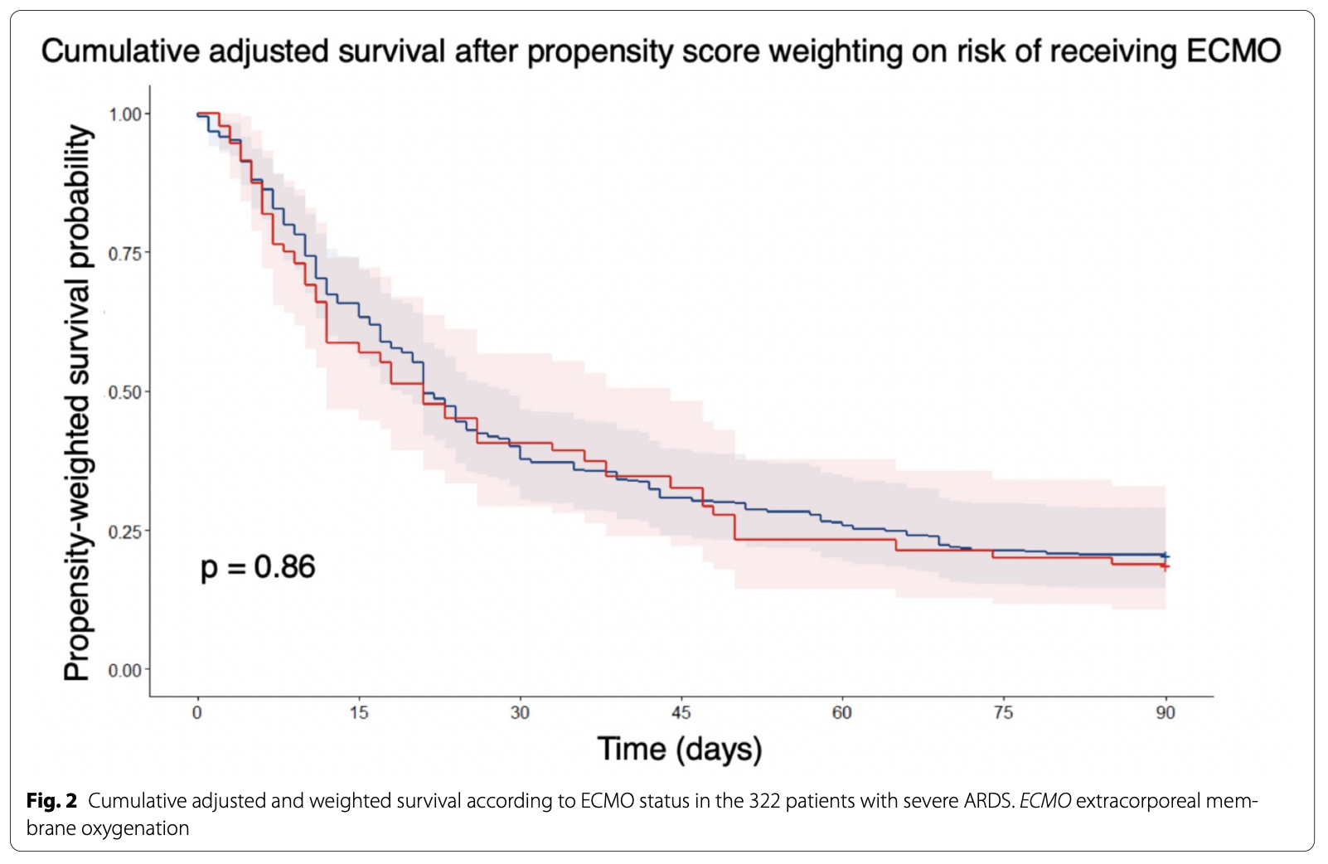

Slide 16
Conclusie
ARDS bij patiënt met maligniteit geeft een zeer hoge mortaliteit
ECMO is niet geassocieerd met betere overleving

Slide 17
Discussie
Sterke punten:
Groot, internationaal cohort
Zorgvuldige statistische correctie voor confounders
Beperkingen:
Geen randomisatie ECMO vs. non-ECMO
Variaties in IC beleid rondom wel of geen ECMO
Lagere trombocyten in niet-ECMO groep → mogelijk bias?

Slide 18
Implicaties voor de PICU
Is het resultaat van de studie relevant voor PICU WKZ?
Indien ja,
Wat zou je willen implementeren voor de PICU WKZ?
Is het nodig om een colloquium in te plannen met experts om dit vorm te geven?

